Slide 1
SAITS : SELF-ATTENTION-BASED IMPUTATION FOR TIME SERIES
고려대학교 산업경영공학과
데이터 애널리틱스 및 헬스케어 시스템 연구실
202202144 석사과정
김홍범

Slide 2
1. Introduction
1. Traditional Methods
결측치 삭제(Deletion)
sample 혹은 feature를 제거 -> 파라미터 추정에 bias가 생김
결측치 대체(Imputation)
unbiased하고 주변 값의 정보를 이용해 대체 -> 그렇다면 어떤 값을 채워야 할까?
결측치 종류
MCAR(Missing completely at random)
MAR(Missing at random)
MNAR(missing not at random)

Slide 3
2. Related work
RNN-based
M-RNN, BRITS등의 모델은 bi-rnn 의 hidden state에 따라 결측치 처리를 진행
이처럼 RNN을 통한 Time decay를 학습할 수 있었음
GAN-based
GAN 역시 근간은 RNN이나, 생성자와, 판별자를 기반으로 학습을 진행함
위의 두 모델의 근간은 RNN이고, Bi-RNN을 활용한다 할지라도 두 방향의 평균으로 대치한 결과로서 완전한 양방향 모델은 아님
VAE(Variation auto-encoder)-based
Latent space에서의 Gaussian process를 기반으로 하여 결측치 처리를 진행함
데이터의 구체적인 구조 또는 분포와 일치하지 않을 때가 존재함
GAN, VAE 모두 훈련이 어렵다는 단점을 가지고 있음
Self-attention-based
Self-attention 기반으로 진행됨, 대표적인 모델은 NRTSI
NRTSI는 두 개의 중첩된 루프로 구성되어 병렬로 계산되는 Self-attention의 이점을 약화시킴

Slide 4
3. Methodology
Joint-optimization training approach
Two learning tasks
MIT(Masked Imputation task) -> 인위적인 결측치 생성 후 예측 진행
ORT(Observed Reconstruction task) -> 실제 결측치 예측 진행
SAITS model(Weighted combination of two DMSA blocks)
Diagonally-masked self-attention
Positional encoding and feed-forward network
The second DMSA block
The weighted combination block
Loss function of learning objectives

Slide 5
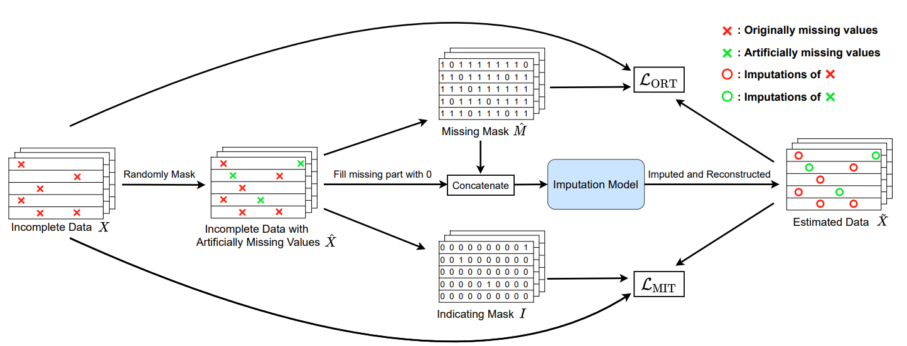
3. Methodology
1. Joint-optimization training approach

Slide 6
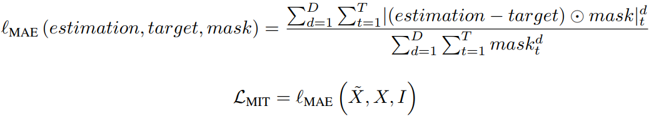


3. Methodology
2. Two learning tasks
$\hat{x}$: Actual input time series $\hat{M}$: Missing mask vector
$\tilde{x}$: Estimated time series(reconstructions)
Masked Imputation Task (MIT)
Observed Reconstruction Task(ORT)

Slide 7
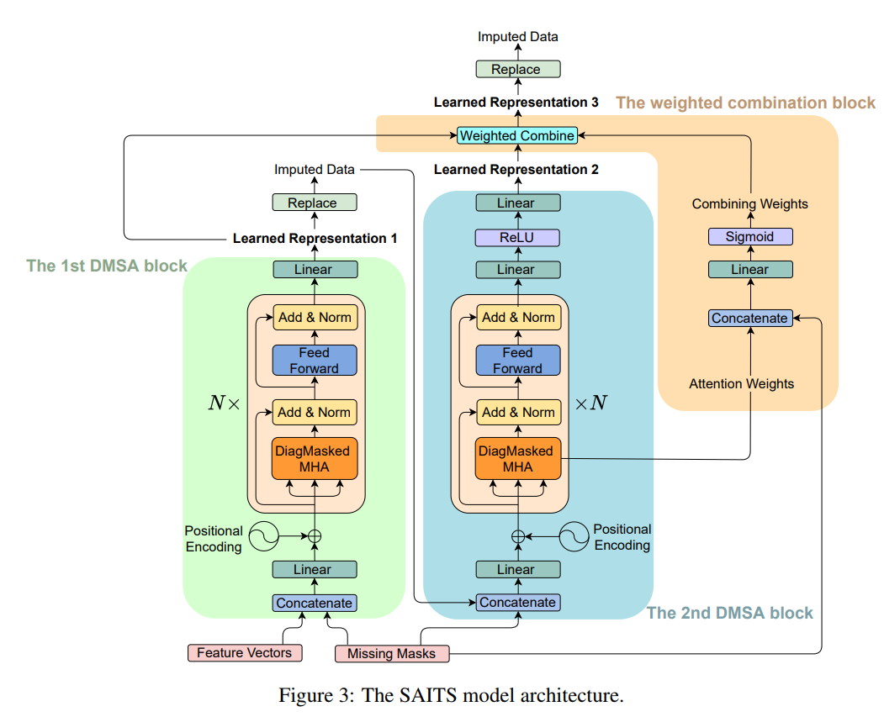
3. Methodology
3. SAITS(Self – attention-based Imputation for Time Series)

Slide 8
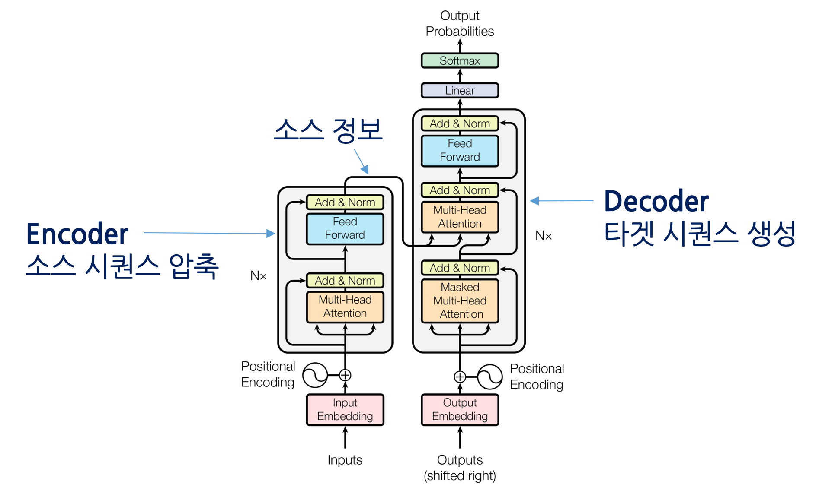
3. Methodology
4. Simple Transformer 구조
해당 부분만 사용

Slide 9
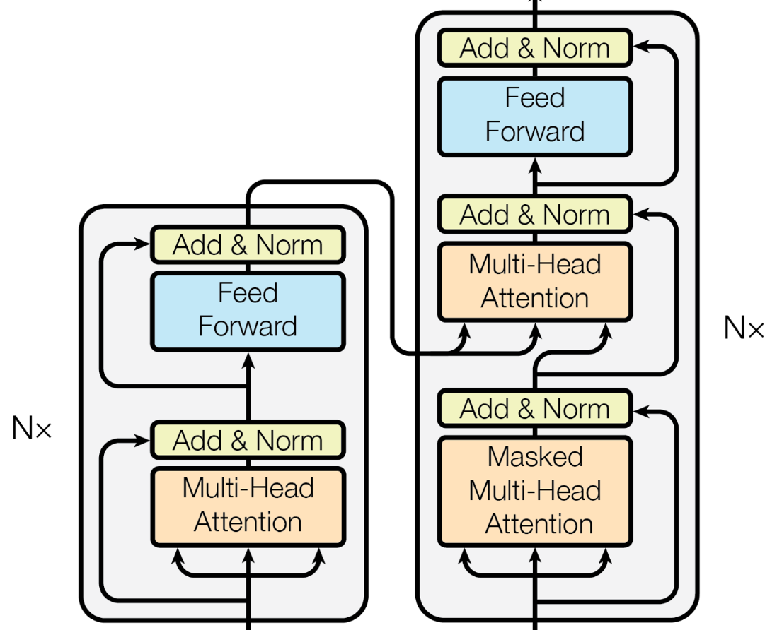
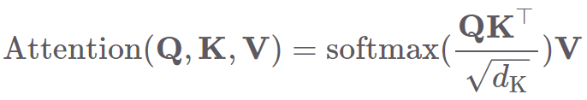
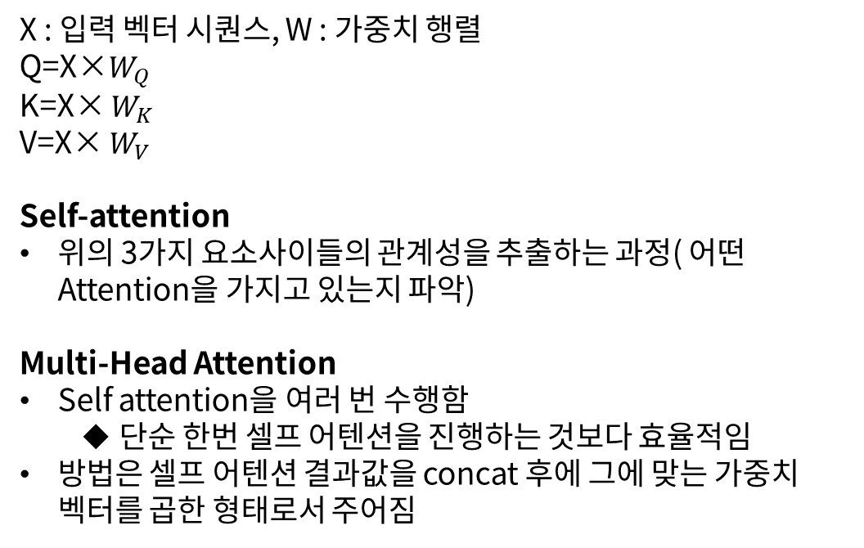
3. Methodology
5. Self-attention(Q,K,V) – Encoder 구조 파악
X : 입력 벡터 시퀀스, W : 가중치 행렬
Q=X×$W_{Q}$
K=X× $W_{K}$
V=X× $W_{V}$
Self-attention
위의 3가지 요소사이들의 관계성을 추출하는 과정( 어떤 Attention을 가지고 있는지 파악)
Multi-Head Attention
Self attention을 여러 번 수행함
단순 한번 셀프 어텐션을 진행하는 것보다 효율적임
방법은 셀프 어텐션 결과값을 concat 후에 그에 맞는 가중치 벡터를 곱한 형태로서 주어짐

Slide 10
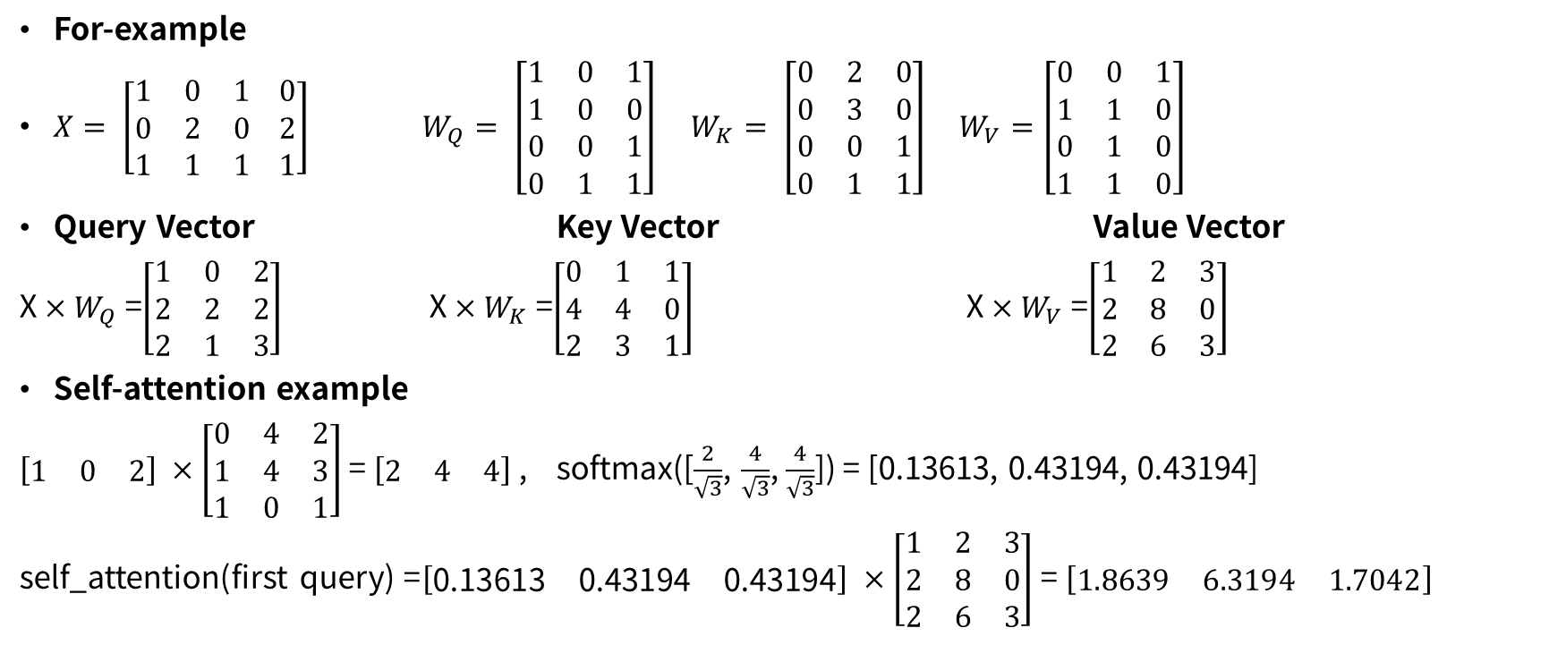
3. Methodology
5. Self-attention(Q,K,V) – Encoder 구조 파악
For-example
$X= \left[\begin{matrix}1 & 0 & 1 \\ 0 & 2 & 0 \\ 1 & 1 & 1\end{matrix} \begin{matrix}0 \\ 2 \\ 1\end{matrix}\right]$ $W_{Q}= \left[\begin{matrix}1 & 0 & 1 \\ 1 & 0 & 0 \\ 0 & 0 & 1 \\ 0 & 1 & 1\end{matrix}\right]$ $W_{K}= \left[\begin{matrix}0 & 2 & 0 \\ 0 & 3 & 0 \\ 0 & 0 & 1 \\ 0 & 1 & 1\end{matrix}\right]$ $W_{V}=\left[\begin{matrix}0 & 0 & 1 \\ 1 & 1 & 0 \\ 0 & 1 & 0 \\ 1 & 1 & 0\end{matrix}\right]$
Query Vector Key Vector Value Vector
X $×$ $W_{Q}$ =$\left[\begin{matrix}1 & 0 & 2 \\ 2 & 2 & 2 \\ 2 & 1 & 3\end{matrix}\right]$ X $×$ $W_{K}$=$\left[\begin{matrix}0 & 1 & 1 \\ 4 & 4 & 0 \\ 2 & 3 & 1\end{matrix}\right]$ X $×$ $W_{V}$=$\left[\begin{matrix}1 & 2 & 3 \\ 2 & 8 & 0 \\ 2 & 6 & 3\end{matrix}\right]$
Self-attention example
$\left[\begin{matrix}1 & 0 & 2\end{matrix}\right]$ $×\left[\begin{matrix}0 & 4 & 2 \\ 1 & 4 & 3 \\ 1 & 0 & 1\end{matrix}\right]$ = $\left[\begin{matrix}2 & 4 & 4\end{matrix}\right]$ , softmax([$\frac{2}{\sqrt{3}}$, $\frac{4}{\sqrt{3}}$, $\frac{4}{\sqrt{3}}$]) = [0.13613, 0.43194, 0.43194]
self_attention(first query) = $\left[\begin{matrix}\text{0.13613} & \text{0.43194} & \text{0.43194}\end{matrix}\right]$ $×\left[\begin{matrix}1 & 2 & 3 \\ 2 & 8 & 0 \\ 2 & 6 & 3\end{matrix}\right]$ = $\left[\begin{matrix}1.8639 & 6.3194 & 1.7042\end{matrix}\right]$

Slide 11
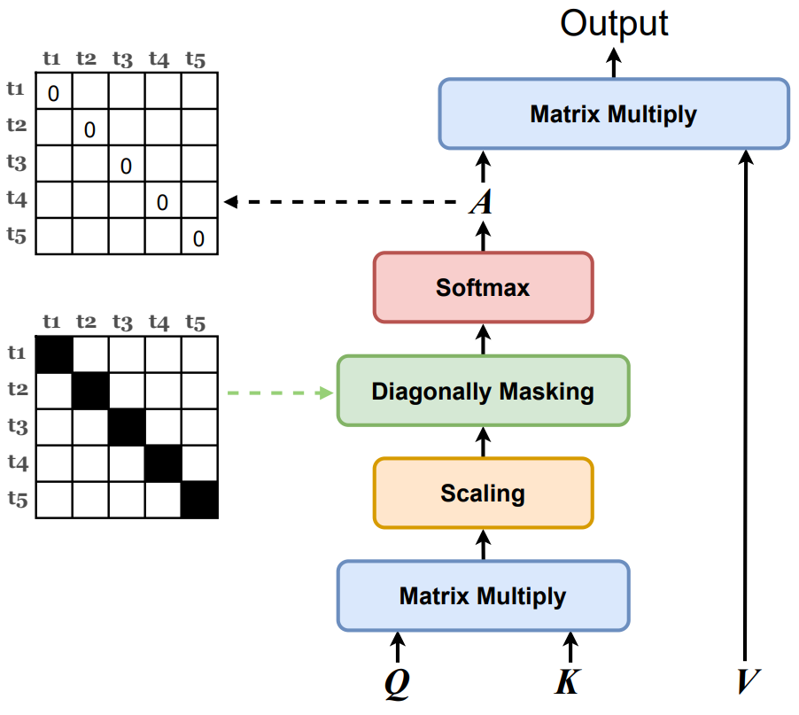
3. Methodology
6. Diagonally-masked self-attention
Self-attention과의 차이점
Diagonally-Masked Self Attention(DMSA)
대각 성분은 Time-series에서 추정의 왜곡을 불러일으킴
Diagonally masking 진행을 통해 해결
장점
Temporal dependency와 feature간의 correlation을 학습할 수 있음

Slide 12
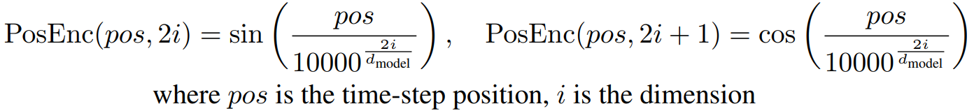
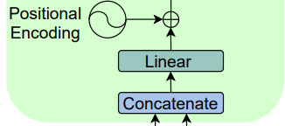

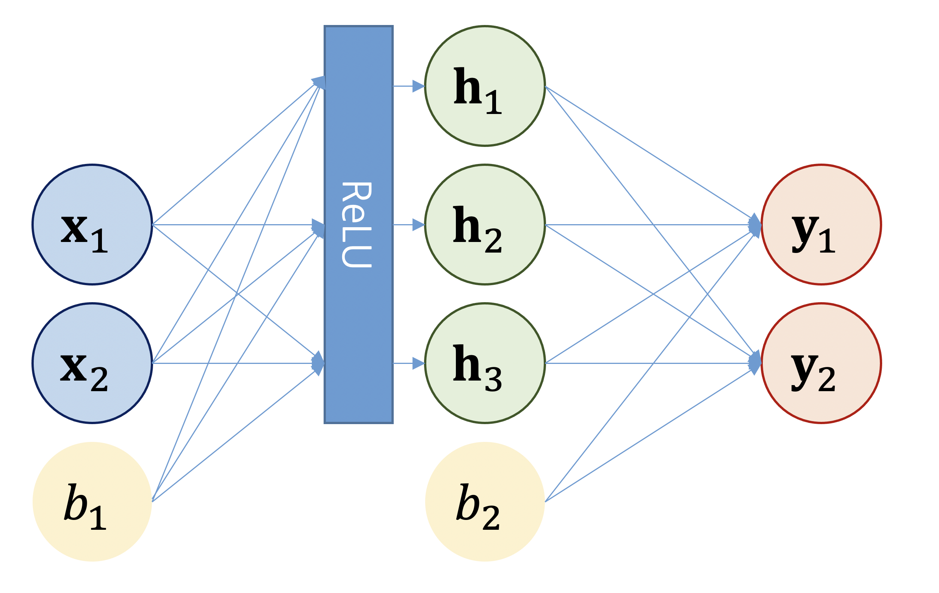
3. Methodology
7. Positional Encoding and Feed-Forward Network
Transformer 구조는 기존의 RNN 모델과 다르게 병렬 처리 진행
데이터의 입력 순서를 잃어버림
이를 해결한 방법이 Positional encoding임
기존의 Naïve한 방법들은 한계가 명확함(Memory loss)
멀티 헤드 어텐션 이후의 진행 과정
신경망의 한 종류로서 Input layer, hidden layer, output layer로 구성된 네트워크임

Slide 13
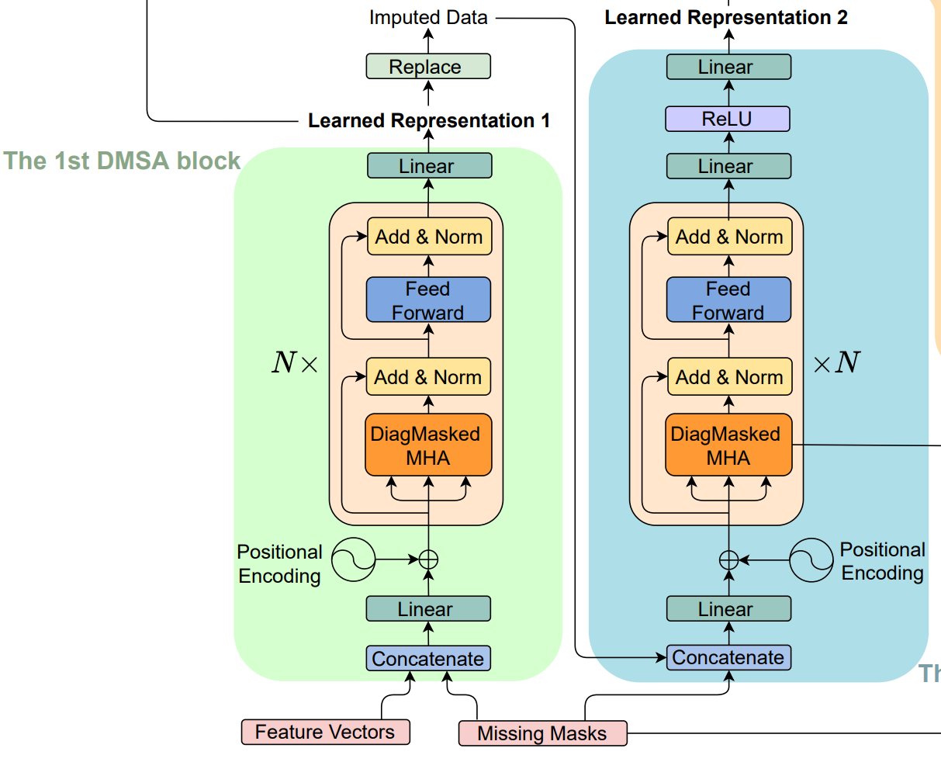
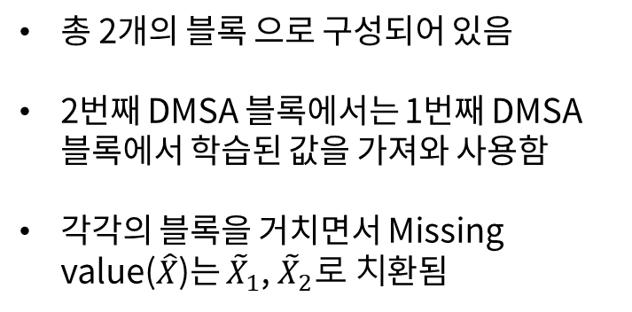
3. Methodology
8. DMSA Block
총 2개의 블록 으로 구성되어 있음
2번째 DMSA 블록에서는 1번째 DMSA 블록에서 학습된 값을 가져와 사용함
각각의 블록을 거치면서 Missing value($\hat{X}$)는 ${\tilde{X}}_{1}$, ${\tilde{X}}_{2}로 치$환됨

Slide 14
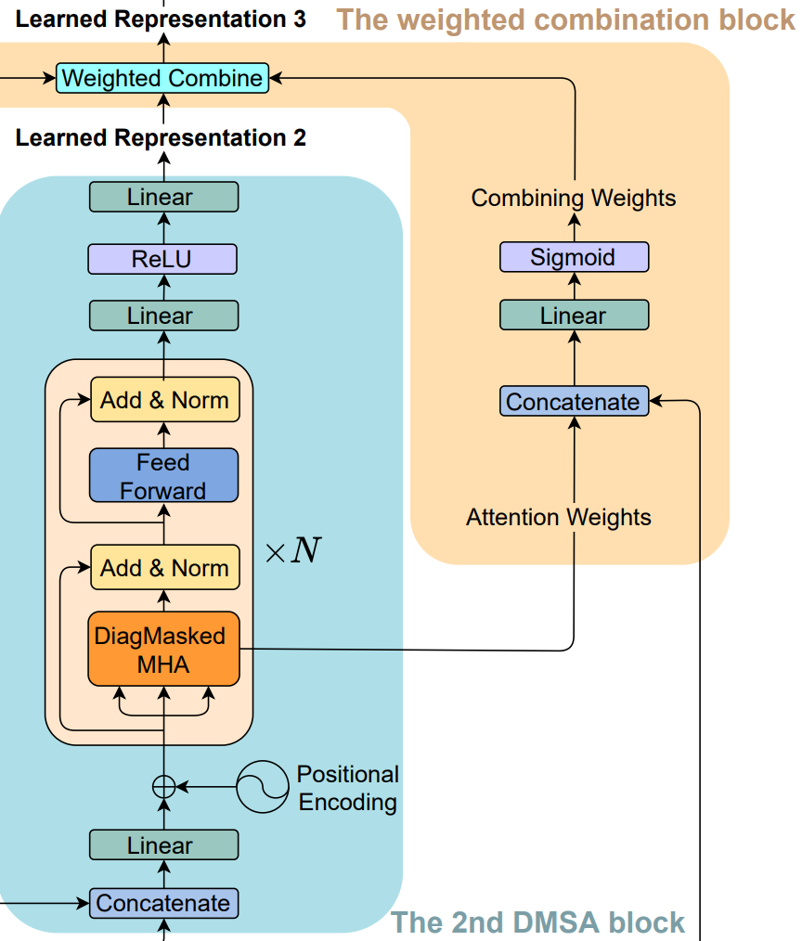
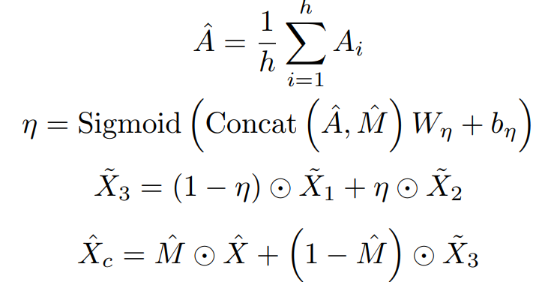
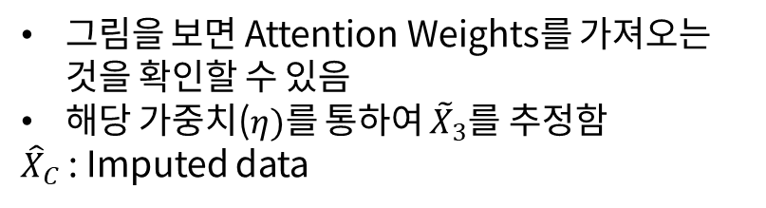
3. Methodology
9. The weighted combination block
그림을 보면 Attention Weights를 가져오는 것을 확인할 수 있음
해당 가중치($η)$를 통하여 ${\tilde{X}}_{3}$를 추정함
${\hat{X}}_{C}$ : Imputed data

Slide 15
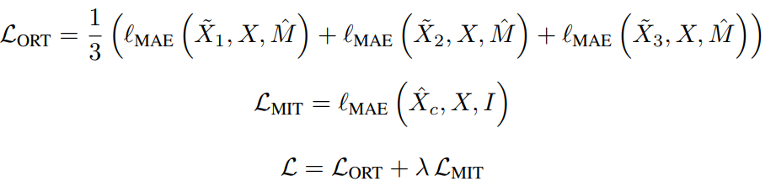
3. Methodology
10. Loss Function of Learning Objectives
Two learning tasks들에 대하여 각각 loss를 계산함
최종 loss는 둘의 합으로 계산됨

Slide 16
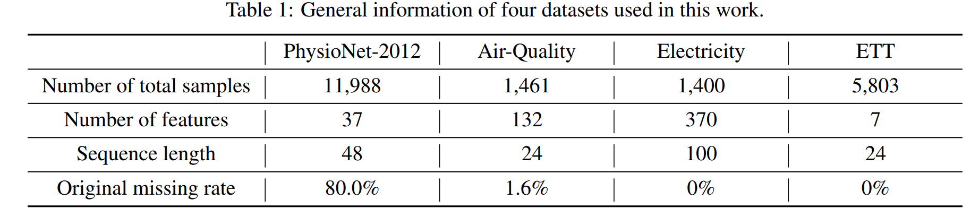
4. Experiments
1. Datasets
서로 다른 도메인의 3가지 데이터셋 + 검증을 위한 데이터셋(ETT)
PhysioNet-2012 : ICU에 입원한 환자의 48시간 상태 데이터
Air-Quality : 베이징의 12개 모니터링 사이트에서 얻은 시간별 대기 오염물질 데이터
Electricity : 15분마다 370명의 고객으로부터 수집된 전력 소비 데이터(결측치 X -> 인공 결측치 생성)
ETT : 2년동안 15분마다 수집된 오일 온도와 6가지 유형의 외부 전력 부하 기능을 포함한 데이터(결측치 X -> 인공 결측치 생성)

Slide 17
4. Experiments
2. Baseline methods, Experimental setup
Baseline methods
2가지의 Naïve한 방법과 5가지의 SOTA 딥러닝 모델들과의 성능 비교를 진행함
Naïve : Median, Last
SOTA Deep Learning : GRUI-GAN, E^2GAN, M-RNN, GP-VAE, BRITS
Experimental setup
Evaluation Metric : MAE, RMSE, MRE
Batch size : 128
Early stopping : 30 epoch(without decrease of MAE)
Optimizer : Adam
GPU : Nvidia Quadro RTX 5000 - PyTorch

Slide 18
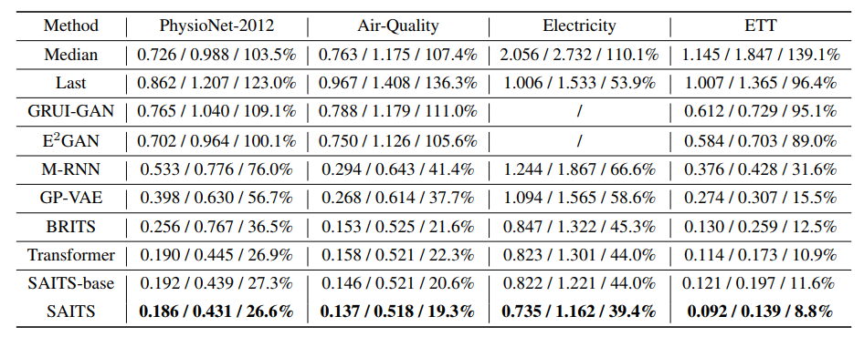
5. Results
1. Imputation performance comparison
MAE/RMSE/MRE 순서대로 평가지표를 나타냄
Electricity의 GRUI-GAN, $E^{2}$GAN은 훈련에 실패하여 결과 없음(Loss explosion)

Slide 19
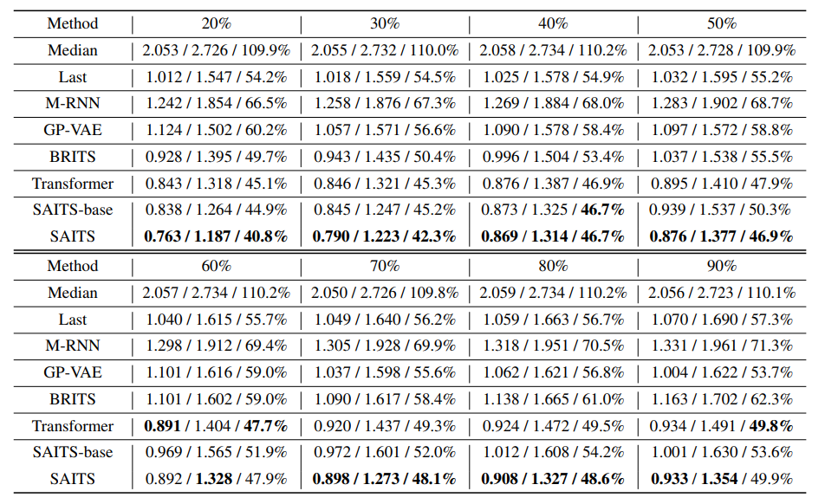
5. Results
2. Performance comparison between missing rates
결측치가 없는 Electricity의 인위적인 결측치 비율을 조정하며 성능 비교를 진행함(20% ~ 90%)

Slide 20
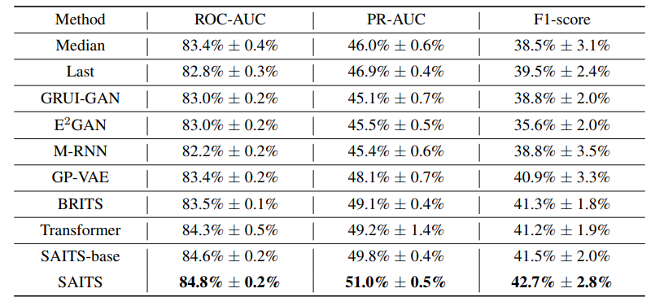
5. Results
3. Downstream classification task
결측치 처리를 각 모델로 진행 후 -> 환자의 사망여부를 레이블로 하여 예측을 진행함
데이터 간의 Imbalance가 존재하므로 AUROC, AUPRC,F1-SCORE등의 지표로 성능 비교를 진행함

Slide 21
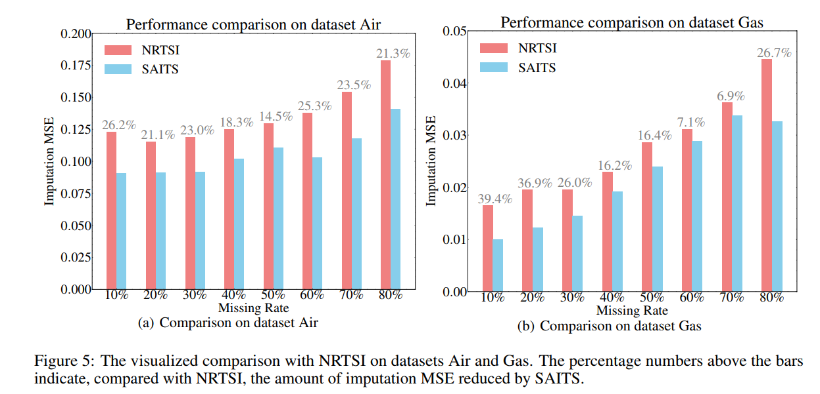
5. Results
4. Comparing with NRTSI
Self-attention base 모델인 NRTSI 대비 높은 성능을 보임
전체적인 모델의 코드는 공개가 되어 있지 않고, 전처리만 공개되어 이를 이용하여 구현 후 비교 진행

Slide 22
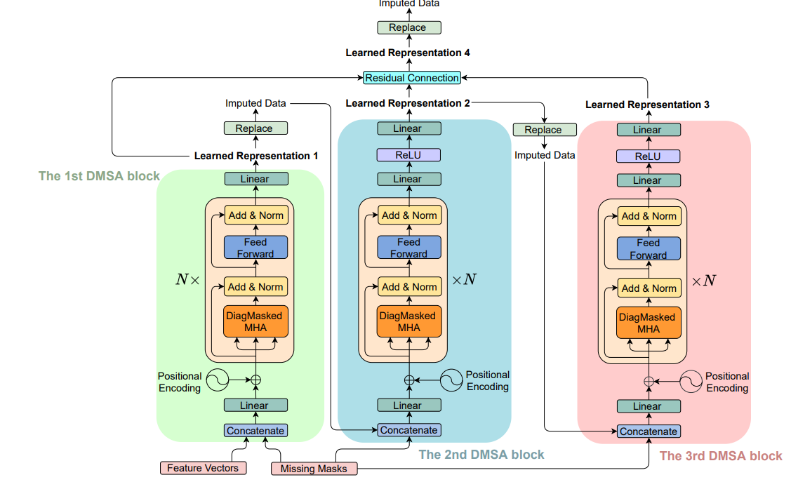
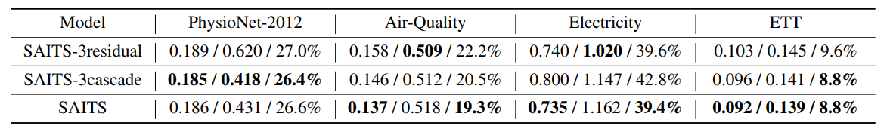
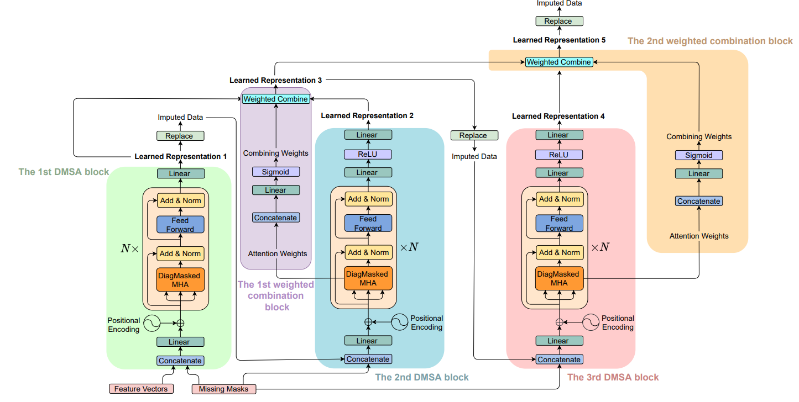
6. Ablation studies
Q : 2개 이상의 DMSA 블록을 적용한다면 성능이 증가하지 않을까?
전체적인 성능에서 기존의 SAITS가 더 뛰어남
또한 블록의 증가에 따른 파라미터수 증가와 Compuatational resource의 낭비가 심함다는 결론을 내림

Slide 23
7. Conclusions
Conclusion
Joint-optimization training approach을 통하여 SOTA 보다 높은 성능을 가지는 모델을 생성함
두개의 DMSA 블록의 가중 조합으로 구성된 SAITS라는 모델을 생성하였고, 해당 모델은 RNN을 사용하지 않더라도 시간 종속성 및 변수 간의 상관관계를 학습할 수 있었음
3가지 Real world dataset을 통해 검증을 진행함
또한 기존의 BRITS 대비 SAITS는 MAE를 12~38% 가량 줄일 수 있었고, 2~2.6배 빠른 훈련 속도를 달성함
특히 기존의 Transformer 백본 모델인 NRTSI등 보다 확실히 높은 정확도를 보였음
Future work
현재 MCAR로 Missing pattern을 가정하고 진행하는데, 향후 만약 missing value가 패턴을 가지는 경우 이를 적용하여 고려해볼 예정이다.(MAR 등)
다양한 도메인 영역에서 해당 모델을 적용하고 검증해 볼 예정

Slide 24
Thank you

